Slide 1
Команда №7
Аманкулов Айдар
Шевченко Владислав

Slide 2
Описание задачи и датасета
Binary Classification of Insurance Cross Selling
Dataset: shape (11504798, 11)

Slide 3
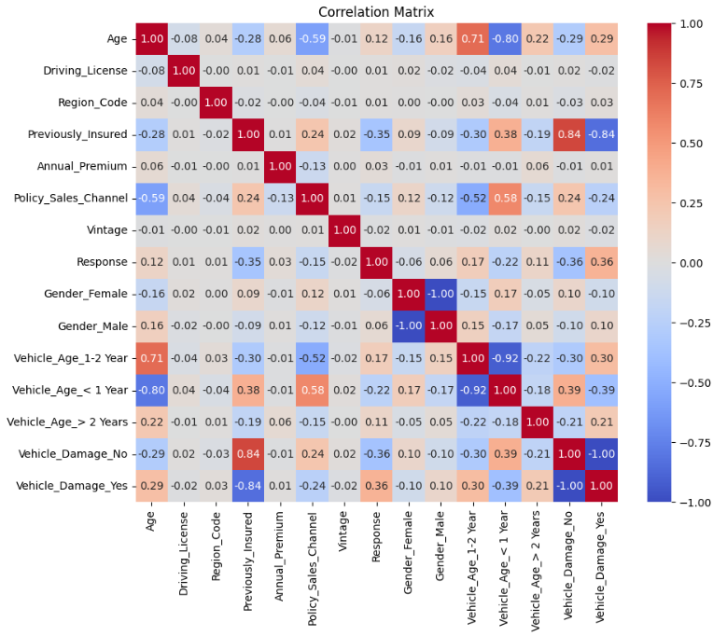
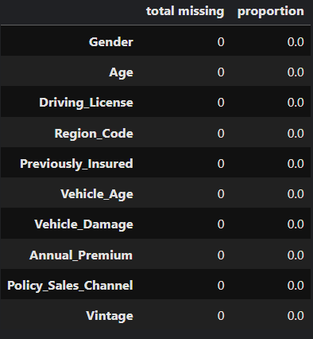
Описание датасета

Slide 4
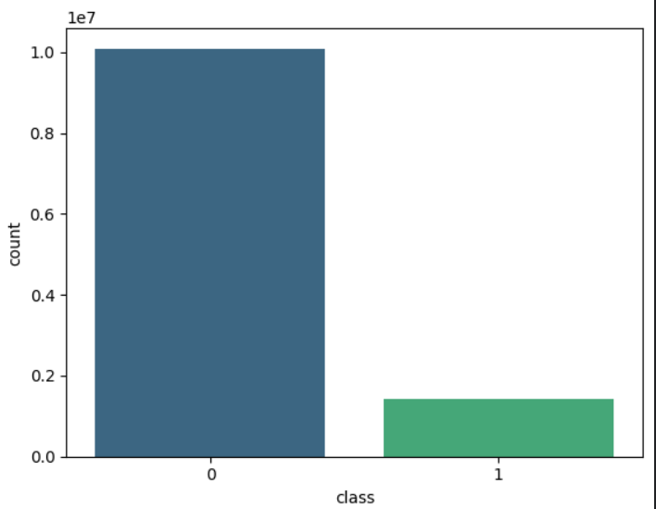
Описание датасета

Slide 5
Baseline
В качестве базовой модели взят XGBoost.
Feature Preprocessing: С помощью StandartScaler отмаштабировали численные признаки, закодировали с помощью OneHotEncoder, IQR обработаны выбросы.
Feature Engineering: добавлены новые предикторы - premium_per_age,

Slide 6
Попытка усилить Baseline №1
Был построен ансамбль типа Блендинг.
Была использована Pseudo-labeling техника.

Slide 7
Попытка усилить Baseline №2
В этот раз была использована Pseudo-labeling техника с моделбю XGBoost, была добавлена регуляризация.

Slide 8
Наибольший скор
Наибольшее значение roc auc выбило xgboost на 500 эстиматорах
С обычным ohe и добавлением premium per age

